Slide 1
সবাইকে শুভেচ্ছা ও স্বাগতম

Slide 2
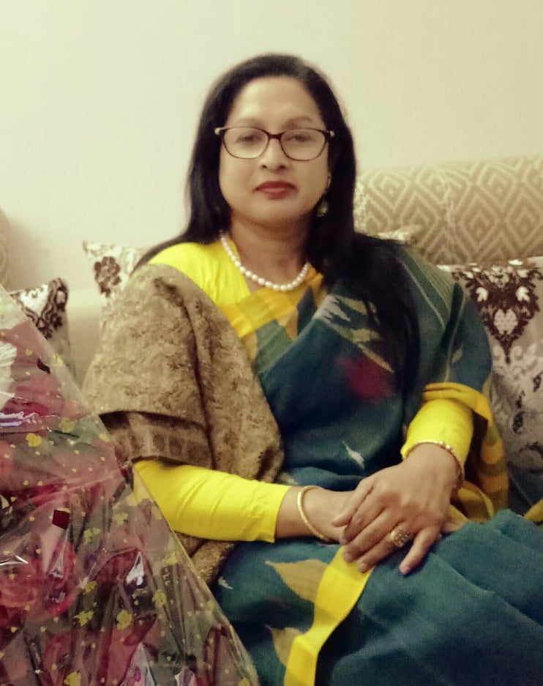
পরিচিতি
রেহানা পারভীন।
সহকারী শিক্ষক।
জামতলা দাখিল মাদ্রাসা।
গোয়ালন্দ,রাজবাড়ী।

Slide 3
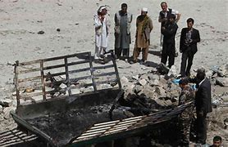
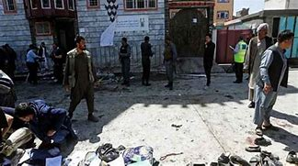
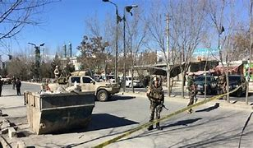
ছবিগুলো দেখে বলতে চেষ্টা করো,

Slide 4
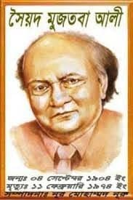
পাঠ ঘোষণা
প্রবাস বন্ধু
(1ম অংশ)
সৈয়দ মুজতবা আলী

Slide 5
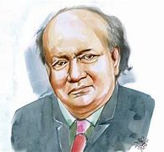
লেখক পরিচিতি
জন্মঃ১৯০4সালে
১৩ই সেপ্টেম্বর জন্ম গ্রহণ করেন।
মৃত্যুঃ ১১ই ফেব্রুয়ারী, ১৯৭৪ খ্রিস্টাব্দে ঢাকায়।
সৈয়দ মুজতবা আলী
শিক্ষাজীবনঃ সিলেট গভর্মেন্ট হাইস্কুল থেকে মাধ্যমিক, শান্তি নিকেতন স্কুল থেকে উচ্চ মাধ্যমিক, বিশ্বভারতী বিদ্যালয় থেকে স্নাতক, ১৯৩২ খ্রিস্টাব্দে বন বিশ্ববিদ্যালয় থেকে ডক্টরেট ডিগ্রি লাভ করেন।
জন্মস্থানঃ আসামের কাছার জেলার করিমগঞ্জ। পৈতৃক নিবাস-মৌলভীবাজার ।
তার পিতার নাম ও শিক্ষাজীবনঃসিকান্দর আলী তার পিতা।
উল্লেখযোগ্য রচনাঃ দেশে-বিদেশে, পঞ্চতন্ত্র, চাচা কাহিনী, ময়ুরকন্ঠী, শবনম ইত্যাদি।
কর্মজীবনঃ বিভিন্ন কলেজ ও বিশ্ববিদ্যালয়ে অধ্যাপনা।

Slide 6
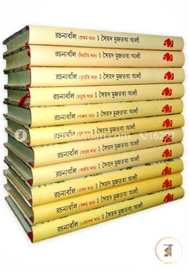
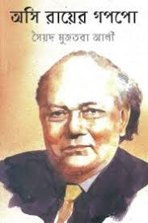
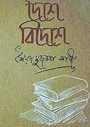

Slide 7
ব্যঙ্গ ও রম্য-রসিকতার লেখক সৈয়দ মুজতবা আলীর ‘প্রবাস বন্ধু’ গল্পটি তাঁর ‘দেশে বিদেশে’ গ্রন্থের পঞ্চদশ অংশ থেকে নেওয়া হয়েছে।

Slide 8
শিখনফল
এ পাঠ শেষে শিক্ষার্থীরা--------।
১।লেখক পরিচিতি বলতে পারবে
২।শুদ্ধ উচ্চারণে গল্পটি পড়তে পারবে
৩।নতুন নতুন শব্দের অর্থ বলতে পারবে।

Slide 9
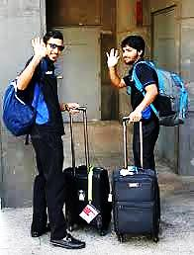
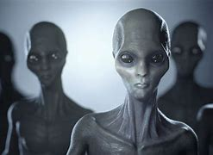
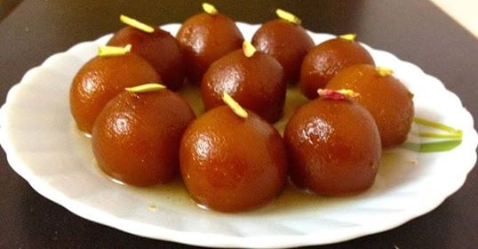
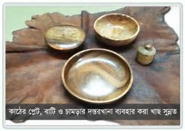
শব্দার্থ
ও রভোয়া
আবার দেখা হবে
মানুষের মতো দেখতে ভয়ঙ্কর-জন্তু।
নরদানব
পান্তুয়া
চিনির রসে ভেজানো ঘিতে কড়া ভাজা রসগোল্লা জাতীয় মিষ্টি
বারকোশ
কাঠের তৈরি কানা উঁচু বড় থালা

Slide 10
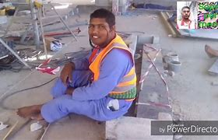
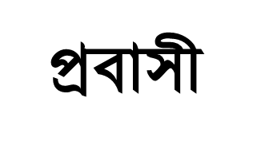
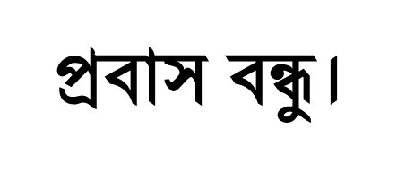

Slide 11
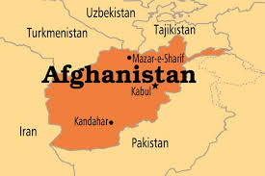
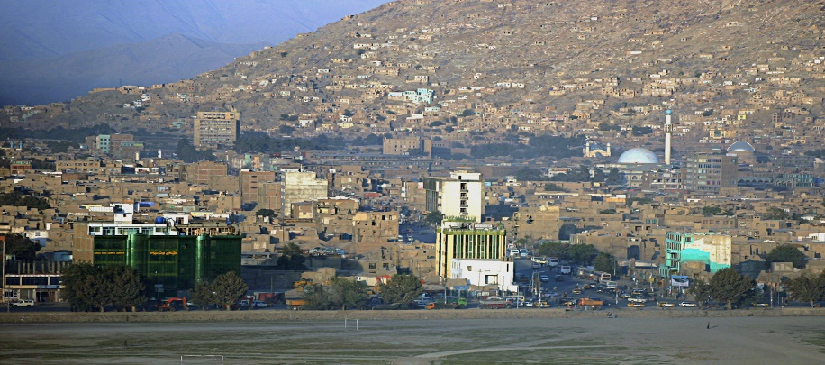
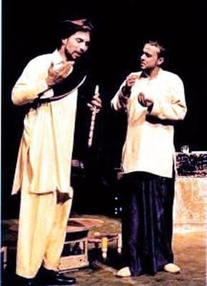
বাসা পেলুম কাবুল থেকে আড়াই মেইল দূরে খাজা মোল্লা গ্রামে।বাসার সাথে সাথে চাকরও পেলুম।অধ্যক্ষ জিরার জাতে ফরাসি।কাজেই কায়দা মাফিক আলাপ করিয়ে দিয়ে বললেন;এর নাম আব্দুর রহমান। আপনার সব কাজ করে দেবে। জুতা বুরুশ থেকে খুনখারাবি।
অর্থাৎ ইনি হরফন মৌলা বা সকল কাজের কাজি।

Slide 12
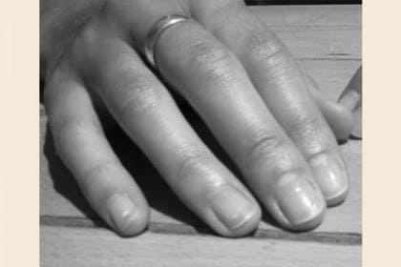
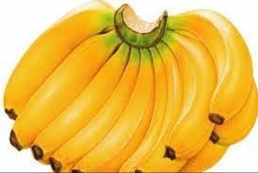
খাজামোল্লা গ্রামে এক বাসায় উঠেছিলেন। সঙ্গে পেয়েছিলেন আব্দুর রহমান নামে এক চাকর। ‘ছ’ ফুট চার ইঞ্চি লম্বার চাকরটির শারিরীক গঠনের বর্ণনা লেখক এখানে তুলে ধরেছেন।

Slide 13
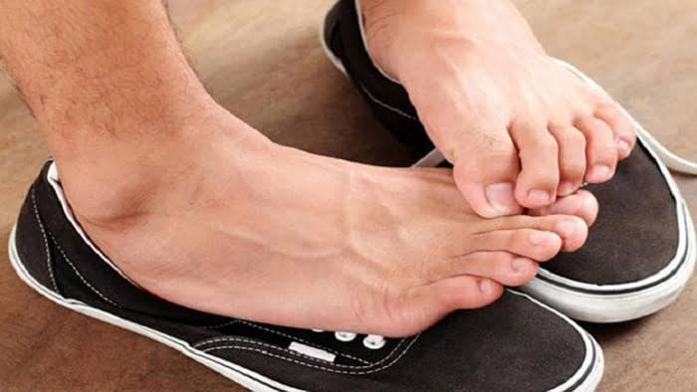
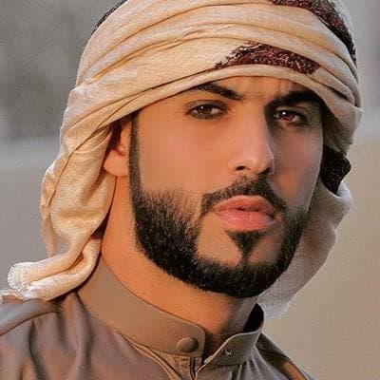
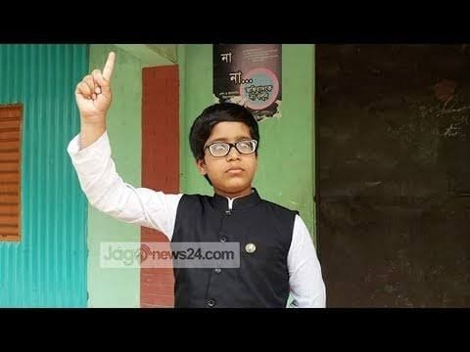
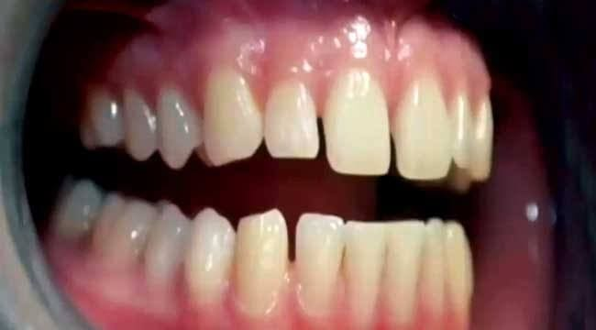
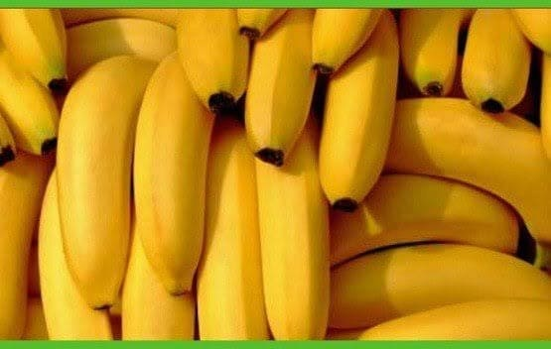
পা দুখানা ডিঙ্গি নৌকার মত, এ কান ও কান জোড়া মুখ, এবড়ো-থেবড়ো নাক-কপাল নেই, গায়ের রঙ ফর্সা, শীতে গ্রীষ্মে চামড়া চিড়ে ফেঁড়ে গিয়েছে, গাল দুটো লাল।

Slide 14
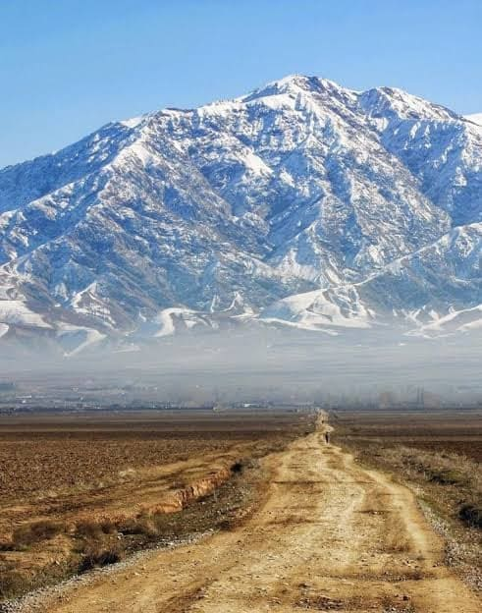
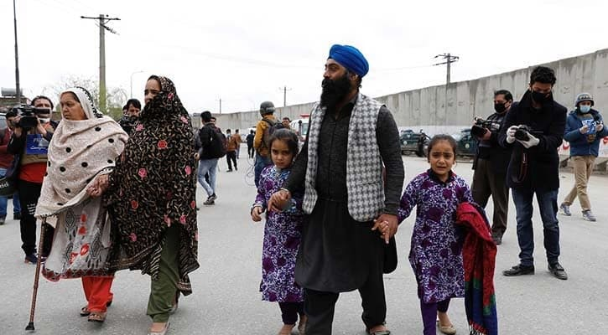
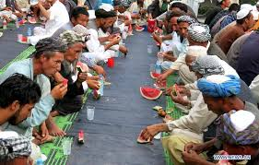
প্রতিবেশী দেশ আফগানিস্থানের ভূমি, পরিবেশ; সেখানকার মানুষ ও তাদের সহজ-সরল জীবনাচরণ, বিচিত্র খাবার ইত্যাদি হাস্যরসাত্মক ভাবে এই গল্পে তুলে ধরেছেন।

Slide 15
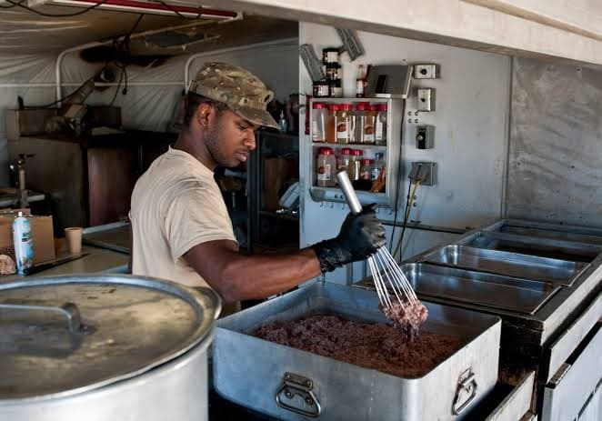
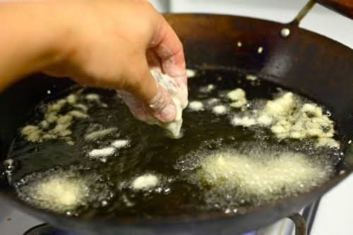
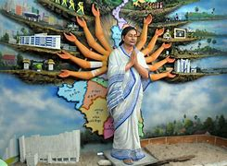
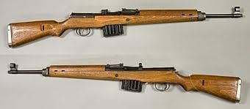
আব্দুর রহমান সকল কাজের উপযোগী অর্থাৎ ‘হরফুন মৌলা’ বা ‘সকল কাজের কাজি’। লেখক তার উপর ভরসা পেল যে সে সব কাজ করে দিবে আবার ভয়ও পেল যদি সে বিগড়ে যায় তবে কী উপায় হবে? রেইফেল চালাতে পারে কিনা জানতে চাইলে হেসে দিলো।

Slide 16
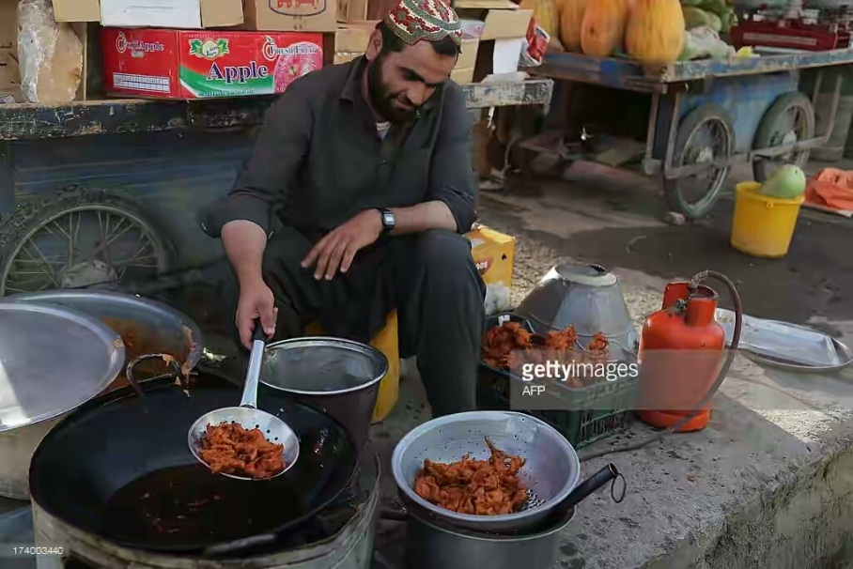
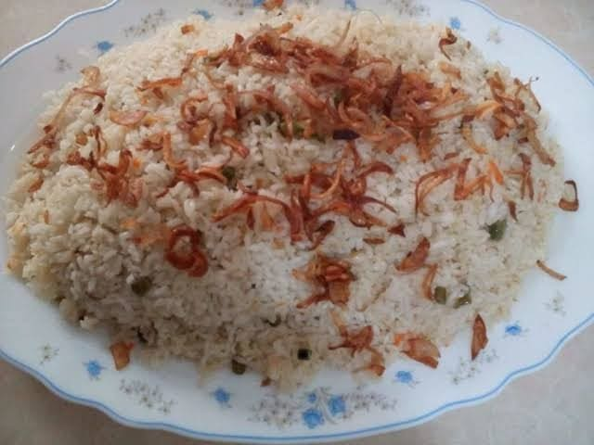
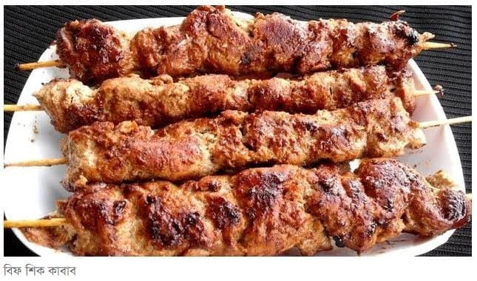
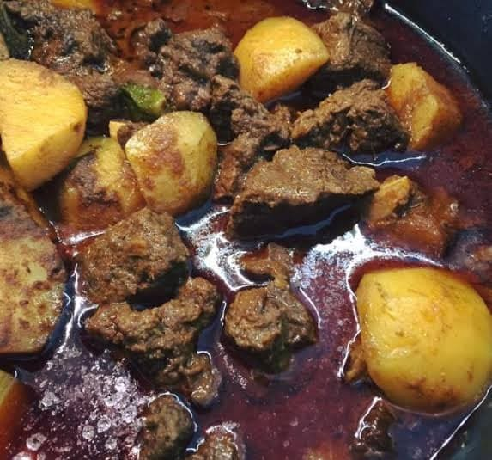
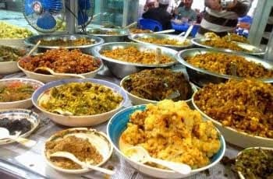
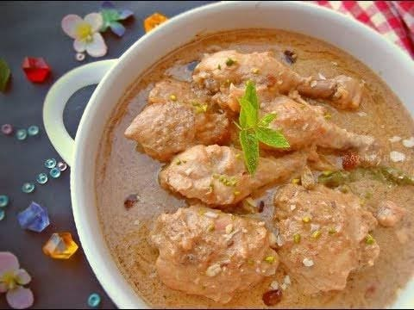
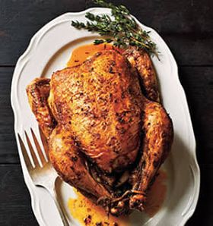
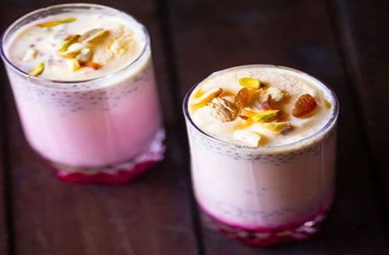
মাংসের কোরমা, কোফতা-পোলাওসহ অনেক কিছু রান্না করতে পারে,ফালুদাও বানাতে পারেন আব্দুর রহমান।

Slide 17
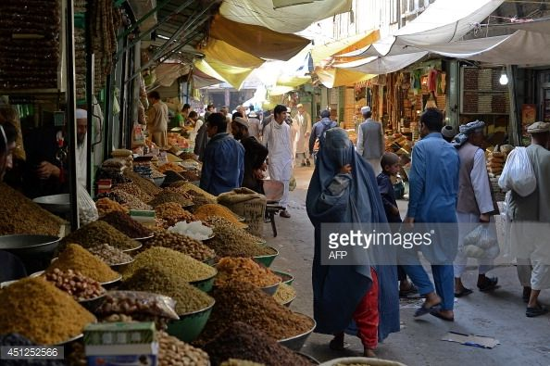
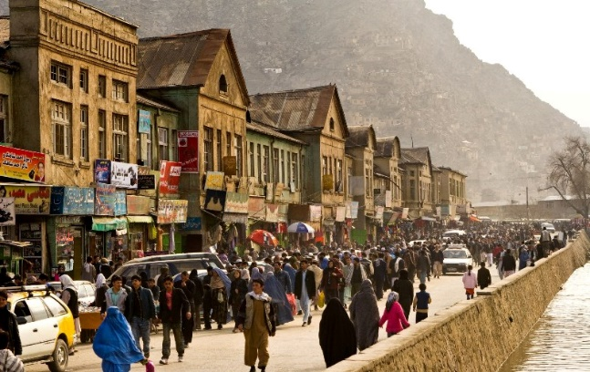
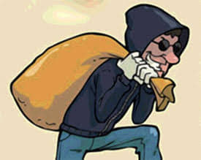
অনেক কথা বলাবলীর পর আব্দুর রহমান বললো বাজার করতে হবে হাঁড়িকুড়ি, বাসনকোসন কিছুই নাই। বাজার করার পর আব্দুর রহমান পাকশাক করেছে।

Slide 18
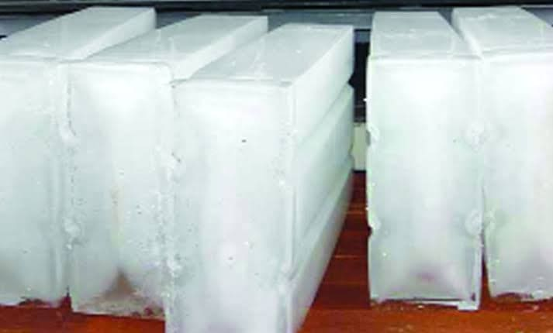
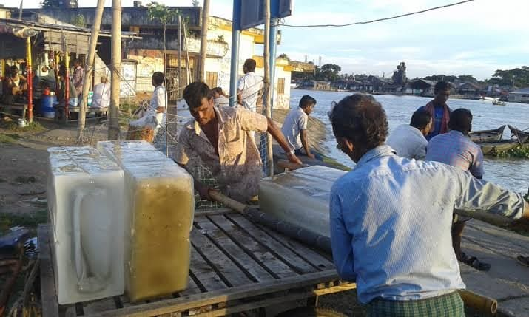
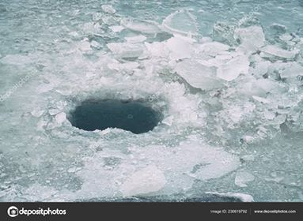
যে বরফ ওখানে ব্যাবহার হয়ে থাকে,

Slide 19
একক কাজ
১। সৈয়দ মুজতবা আলী কোথায় জন্মগ্রহণ করেন?
২। ‘চাচা কাহিনী’ গ্রন্থের লেখক কে?
৩।সৈয়দ মুজতবা আলী কবে মৃত্যুবরণ করেন?
৪। আব্দুর রহমান কে ?

Slide 20
মূল্যায়ন
1।লব-ই- দরিয়া কোন নদীর নাম ?
২।সেযে মোট বইতে পারেনা সে মোট কাবুল বইতে পারেনা
এর মানে কি ?
৩।আব্দুর রহমানের চরিত্র কি ফুটে ওঠেছে ?

Slide 21
বাড়ীর কাজ

Slide 22
ধন্যবাদ

